Slide 1
各モデルについて
蘆田 誠人

Slide 2
モデル一覧
ARモデル
MAモデル
ARIMAモデル

Slide 3
ARモデル
AR（自己回帰：Auto Regressive）モデルとは
    前までのデータを利用して現在の信号を予測するモデル
    これをかみ砕いて言うと
    ある時点のデータはそれ以前の同じデータから
    予測できるよね？という考え方

Slide 4
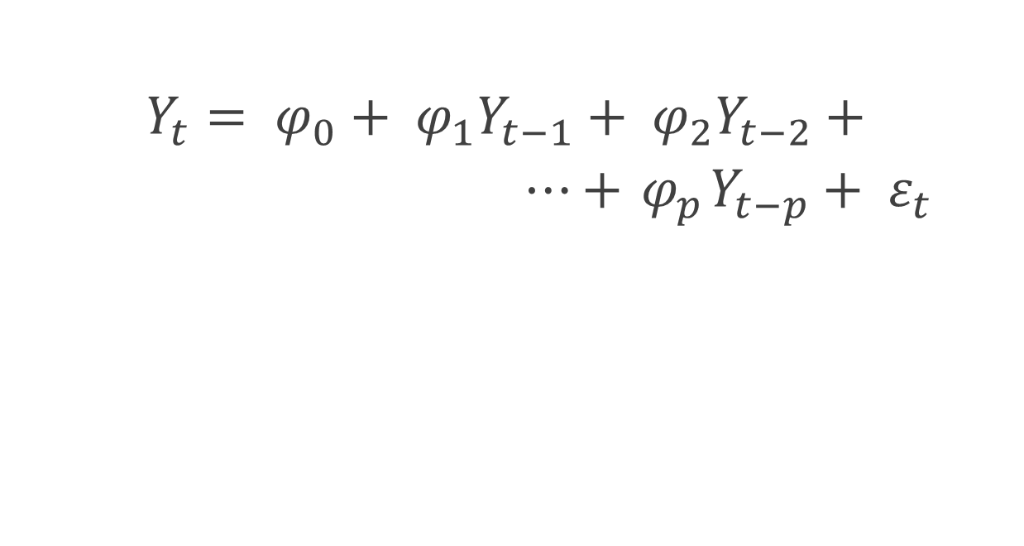
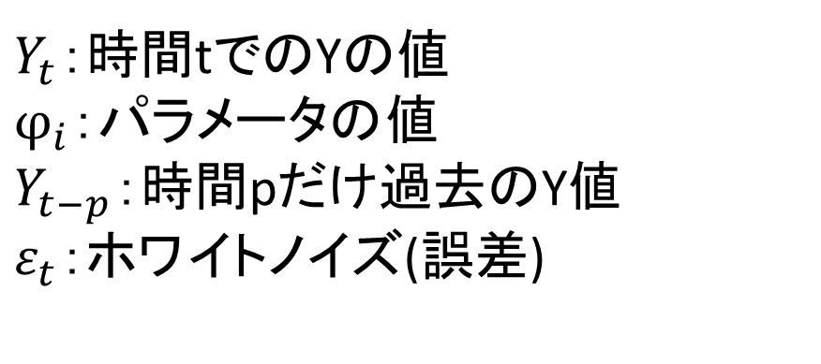
ARモデル
$$Y_{t}= φ_{0}+ φ_{1}Y_{t−1}+ φ_{2}Y_{t−2}+$$
$⋯+{ φ}_{p}Y_{t−p}+ ε_{t}$
$Y_{t}$：時間tでのYの値
$φ_{i}：パラメータの$値
$Y_{t−p}：$時間pだけ過去のY値
$ε_{t}$：ホワイトノイズ(誤差)
Notes:
Ytの値は直前のp個過去の値の加重和に誤差が加わる形

Slide 5
MAモデル
MA(移動平均：Moving Average)モデルとは
時系列上の各データは，過去の誤差であるランダム
ショックに影響されているというモデル
かみ砕くと…
    ある時点のデータは過去の誤差によって
    予測できるよね？という考え方
    (例)
    今月の売上が本来より多ければ来月は減る

Slide 6
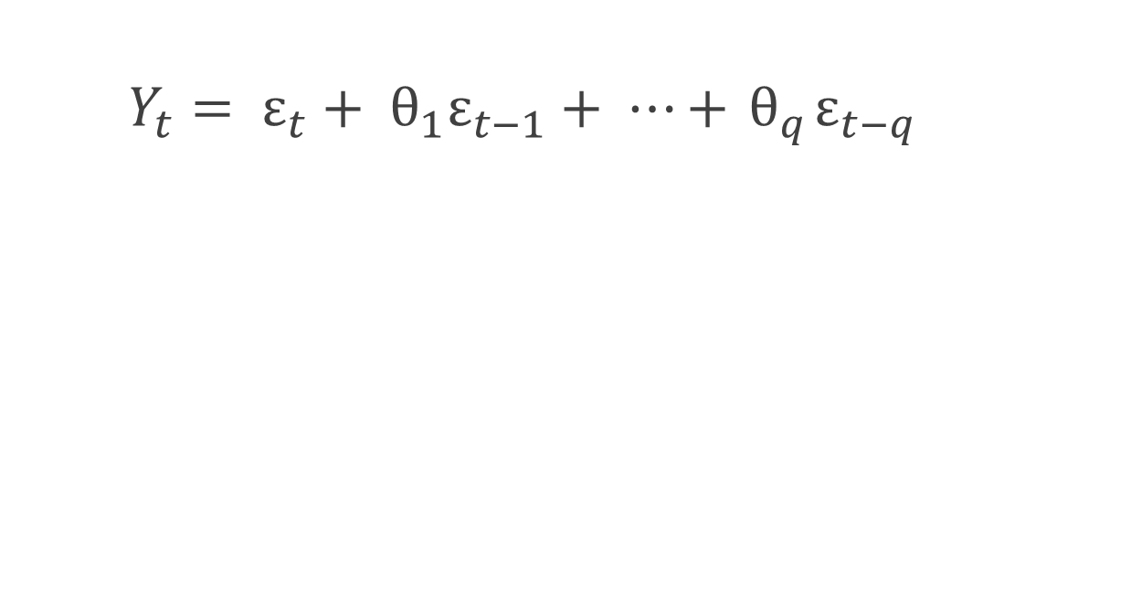
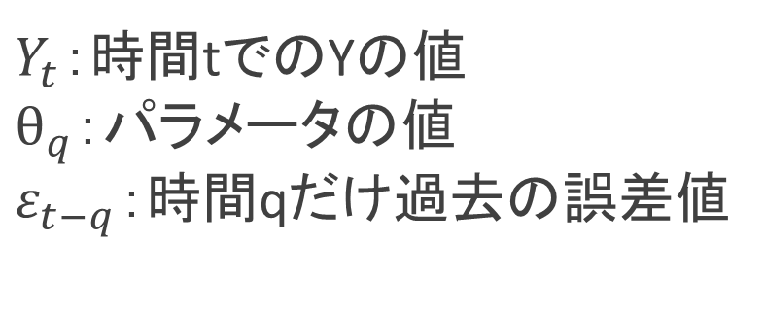
MAモデル
      $$Y_{t}= ε_{t}+ θ_{1}ε_{t−1}+ ⋯+{ θ}_{q}ε_{t−q}$$
$Y_{t}$：時間tでのYの値
$θ_{q}：パラメータの$値
$ε_{t−q}：$時間qだけ過去の誤差値
Notes:
表記してるのは反転したときの式
反転前は
Yt ＝ εt − θ1ε(t−1)−···− θqε(t−q)

Slide 7
ARMAモデル
ARMA(自己回帰移動平均)モデルとは
  ・ARモデルとMAモデルを結合したモデル
  ・ARモデル，MAモデルよりも一般的
  ARMAモデルに対する時系列は定常であることが前提
Notes:
データの過去の特徴だけ，誤差だけでモデルを考えることはあまりない
→ ARMAモデルが一般的として考えることができる．

Slide 8
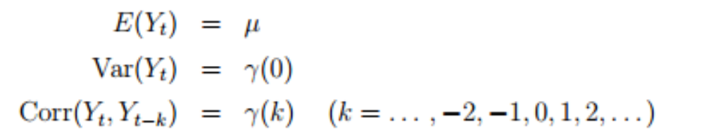
ARMAモデルの注意点
非定常なデータに適用する場合，データを定常化する
必要あり
定常性：時系列データが初期値に依存しないこと
Notes:
平均，分散，共分散
平均や分散，共分散がtに依存していない

Slide 9
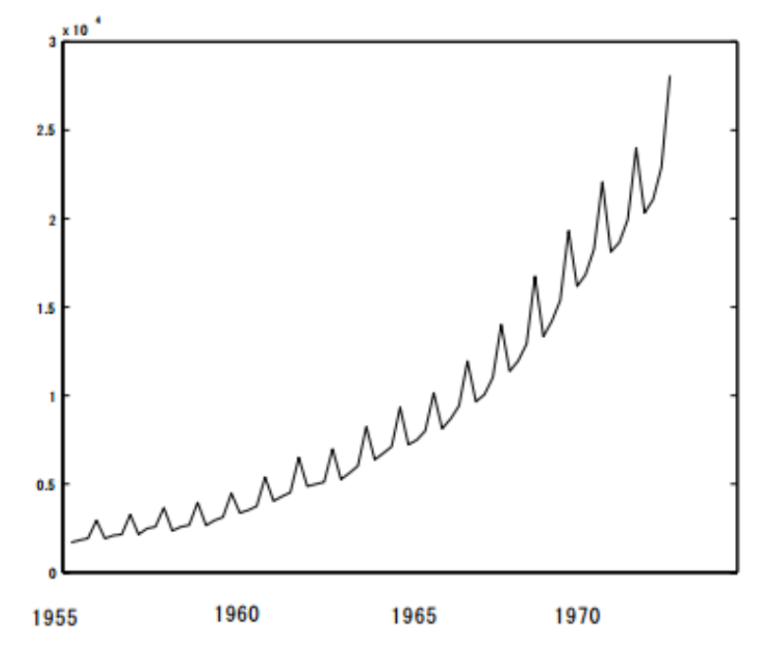
非定常データの定常化
非定常データの定常化法
GDPはこの時期上昇トレンドを
持ち，平均は一定ではない
2. GDPが大きい値を持つにつれ，
GDPの分散も大きくなる
四半世紀データであるため，
規則的な周期性がある
→ 定常化の必要あり
(年)
図3 日本のGDP(1955 – 1973)の時系列プロット^{[1]}
[1]時系列解析入門 https://www.ai.u-hyogo.ac.jp/~arima/arima.pdf
Notes:
トレンドがある場合，定常性が満たされない → 非定常

Slide 10
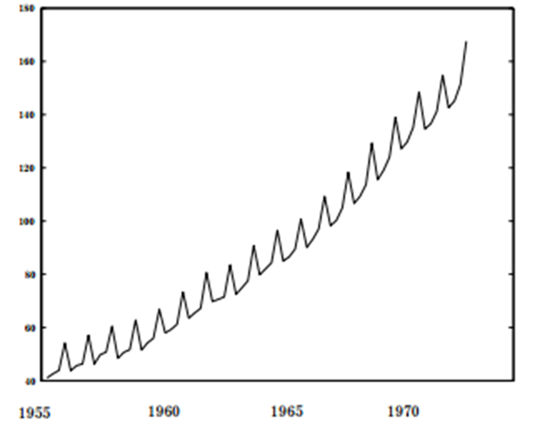
非定常データの定常化
1. データの分散を一定にするために対数変換，
平方根変換する
[1]時系列解析入門 https://www.ai.u-hyogo.ac.jp/~arima/arima.pdf

Slide 11
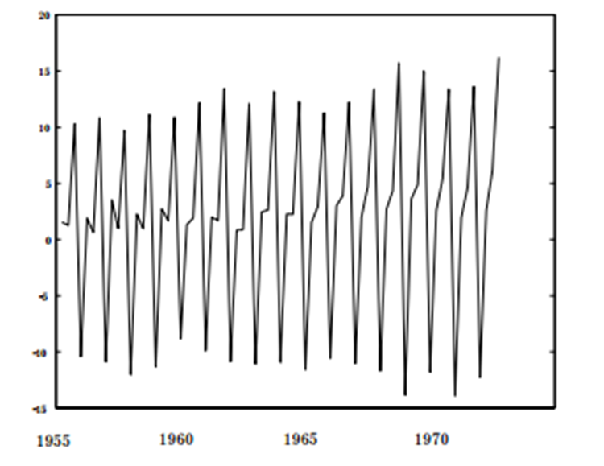
非定常データの定常化
2.上昇トレンド除去のため，階差(今期と前期の値の差)をとる
[1]時系列解析入門 https://www.ai.u-hyogo.ac.jp/~arima/arima.pdf
Notes:
トレンド → 時系列データの長期的な趨勢である傾向変動

Slide 12
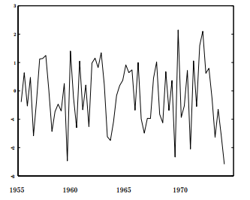
非定常データの定常化
3.季節性除去のため，季節階差をとる
  季節階差・・・データ固有の周期に基づく周期性
[1]時系列解析入門 https://www.ai.u-hyogo.ac.jp/~arima/arima.pdf
Notes:
定常化完了→ARモデル，ARMAモデルにあてはめ，予測が可能となる

Slide 13
ARIMAモデル
時系列の階差をとり，階差時系列に対してARMAモデルを
適用するモデル
AR（自己回帰）+I（和分）+MA（移動平均）
和分・・・時系列データの階差を取ること

Slide 14
ARIMAモデル
式を紹介しようとしましたが．．．
とのことなので割愛します
[2]
[2]Rで計量時系列解析 http://tjo.hatenablog.com/entry/2013/07/12/184704#f-87cb47eb

Slide 15
まとめ
ARモデル
  過去の値から現在の値を予測
MAモデル
  過去の誤差から現在の値を予測
ARMAモデル
ARモデルとMAモデルの結合
ARIMAモデル
  ARMAモデルに和分を結合

